Slide 1
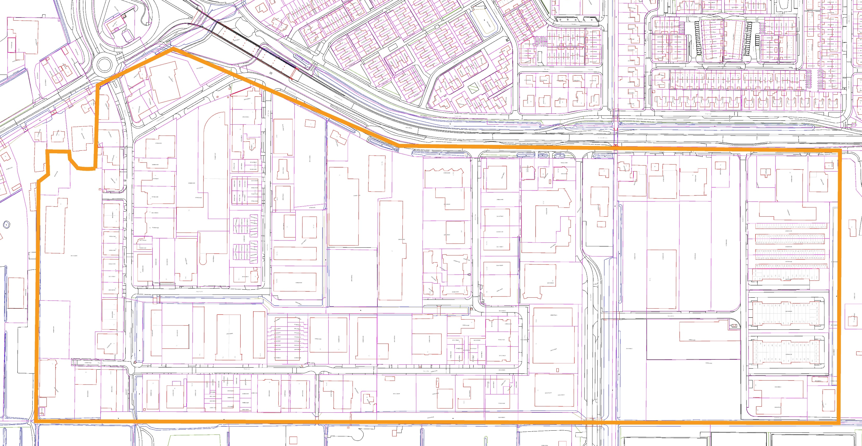
Stichting BIZ Weg en Land
13 februari 2024

Slide 2
Agenda
Welkom en vaststellen agenda
Terugblik proces draagvlakmeting en besluit
Entiteit / bestuur
Voorstellen Parkmanager
Behandeling BIZ-plan en begroting
Vragenronde eigenaren – keuzes inzet middelen
Rondvraag
Afsluiting

Slide 3
Proces draagvlakmeting en besluit
In de periode van 7 november t/m 6 december is er gestemd. Bijna 60% van de ondernemers heeft gestemd (228). Daarvan was 75% voorstander van het starten van een BIZ. Door dit resultaat gaan alle eigenaren van bedrijfspanden op Weg en Land, Weg en Bos, Dorsvloerweg en Leeuwenhoekweg vanaf 1 januari 2024 bijdragen aan de realisatie en financiering van het BIZ plan. Hierdoor kunnen we ons bedrijvenpark duurzaam waardevol houden.
De inwerkingtreding van de BIZ verordening was afhankelijk van voldoende steun via een wettelijk voorgeschreven draagvlakmeting als bedoeld in artikel 4 van de Wet BIZ.
De voorwaarden voor groen licht voor de BIZ waren als volgt:
Minimaal 50% van de eigenaren moet zich voor of tegen inwerkingtreding uitspreken;
Daarvan dient 2/3 zich vóór inwerkingtreding uitspreken;
De som van de WOZ-waarden van de eigenaren die zich vóór de inwerkingtreding hebben uitgesproken, moet hoger zijn dan de som van de WOZ-waarden van de eigenaren die zich tegen de inwerkingtreding hebben uitgesproken.

Slide 4
Proces draagvlakmeting en besluit
De uitkomst van de telling was als volgt:
Het aantal uitgereikte stembiljetten / het aantal bijdrageplichtigen bedraagt 385
Het aantal ontvangen stembiljetten bedraagt 228
Waarvan geldig 223
Waarvan voor 165
Waarvan tegen 58
Waarvan ongeldig 5
Het opkomstpercentage is 59%
Het percentage stemmen voor de BIZ bedraagt 73,99%
Het percentage stemmen tegen de BIZ bedraagt 26,01%
De WOZ-waarde van de stemmers voor is € 47.420.000,-
De WOZ-waarde van de stemmers tegen is € 22.453.000,-

Slide 5
Entiteit en bestuur
Stichting BIZ Weg en Land - opgericht 2018
Bestuur
Ronald Klop - Algemeen lid
Fedor Batenburg - Secretaris
Patrick de Beer - Penningmeester
Cor van der Wel - Voorzitter
Parkmanager - Edwin Klop
Ondersteuning - Annelies Dekker - Secretaria

Slide 6
5. Behandeling BIZ-plan en begroting

Slide 7
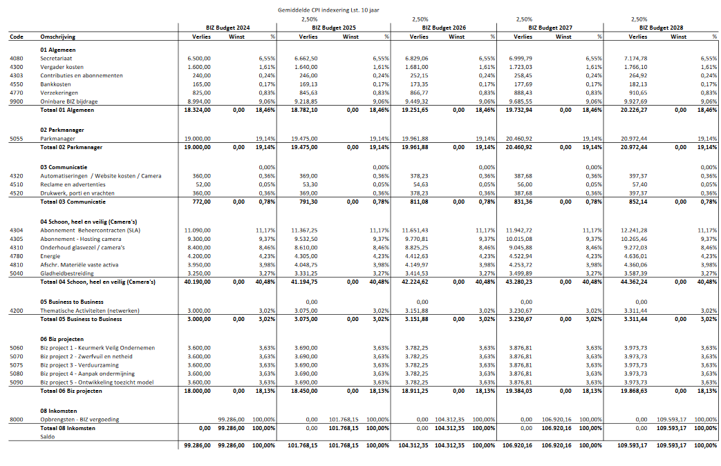

Slide 8
6. Vragenronde eigenaren – inzet middelen
Projecten opgenomen :
- Keurmerk veilig ondernemen
- Zwerfvuil en netheid
- Verduurzaming
- Aanpak ondermijning
- Ontwikkeling toezichtmodel
camera’s / toegang terrein / personeel / parkeren / collectieve inkoop / OV

Slide 9

Rondvraag

